Slide 1
بسم الله الرحمن الرحیم
عنوان (قلم ب تیتر 24 توپر)
Title (Times New Roman bold Font, 24)
نویسنده اول:
نام نویسنده اول با قلم ب نازنین 20 توپر
نام موسسه: نام موسسه با قلم ب نازنین 18 توپر
نویسنده دوم:
نام نویسنده دوم با قلم ب نازنین 20 توپر
نام موسسه: نام موسسه با قلم ب نازنین 18 توپر
(نام همه نویسندگان ذکر شود)

Slide 2
مقدمه
مقدمه با قلم ب نازنین 24 عادی، فاصله بین سطرها 1.5 سانتی متر ارائه شود ...

Slide 3
مبانی نظری
مبانی نظری با قلم ب نازنین 24 عادی، فاصله بین سطرها 1.5 سانتی متر ارائه شود ...

Slide 4
دوم و سوم بهمن 1400
روش پژوهش
روش پژوهش با قلم ب نازنین 24 عادی، فاصله بین سطرها 1.5 سانتی متر ارائه شود ...

Slide 5
یافته‌ها
یافته‌ها با قلم ب نازنین 24 عادی، فاصله بین سطرها 1.5 سانتی متر ارائه شود ...

Slide 6
بحث و نتیجه‌گیری
بحث و نتیجه‌گیری با قلم ب نازنین 24 عادی، فاصله بین سطرها 1.5 سانتی متر ارائه شود ...

Slide 7
نمونه جدول (قلم ب نازنین 20)
ردیف | ستون 1 | ستون 2 | ستون 3 | ستون 4
1
2
3
4
5
6
7

Slide 8
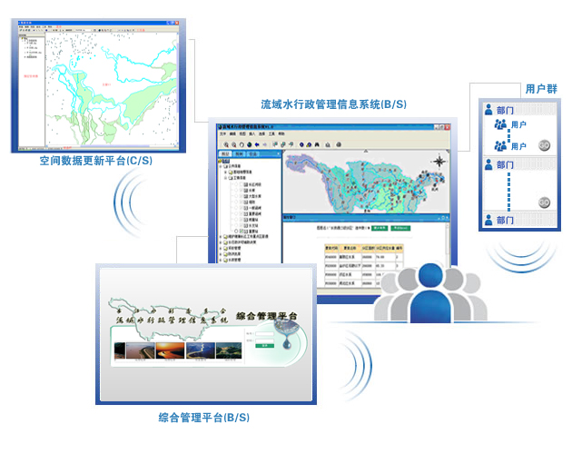
نمونه شکل (قلم ب نازنین 20)

